Slide 1
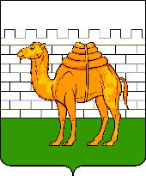
Администрация города Челябинска
Комитет по делам образования города Челябинска
Тиражирование проекта МБОУ «Лицей № 42 г. Челябинска» по теме: “Оптимизация процесса построения маршрута индивидуального развития обучающихся 8-11 классов по профессиональной ориентации школьников“
МБОУ «Лицей № 120 г. Челябинска»
Челябинск -2023

Slide 2
Администрация города Челябинска
Карта тиражируемого проекта

Slide 3
Администрация города Челябинска
Приказ по тиражированию проекта

Slide 4
Администрация города Челябинска
Пирамида проблем
Федеральный
уровень
Региональный уровень
Уровень ОО
1. Неопределенность выпускников в выборе своей будущей профессии.
2. Снижение мотивации и осознанности обучающихся.
3.Снижение качества образовательных результатов школьников.
4.Нехватка кадровых и временных ресурсов ОО для построения МИР обучающегося.
4
5
1
2
3

Slide 5
Администрация города Челябинска
Анализ проблем
Проблема | Коренная причина | Способ решения | Экономия времени
1.Неопределенность выпускников в выборе своей будущей профессии | Отсутствие информации о возможностях и понимания у обучающихся своего профессионального потенциала и потребностях рынка труда региона | Диагностика профессиональных предпочтений обучающихся ОО | 2 недели
2. Снижение мотивации и осознанности обучающихся |  | Построение МИР, создание избыточной образовательной среды | 2 недели
 |  | Формирование профессионального самоопределения обучающихся и выбор приоритетных СУЗов и ВУЗов
3.Снижение качества образовательных результатов обучающихся
4. Нехватка кадровых и временных ресурсов ОО для построения МИР обучающегося | Отсутствие службы сопровождения в ОО по вопросам профессионального самоопределения и профессиональной ориентации обучающихся | Создание в ОО тьюторской службы

Slide 6
Администрация города Челябинска
План реализации проекта

Slide 7
Администрация города Челябинска

Slide 9
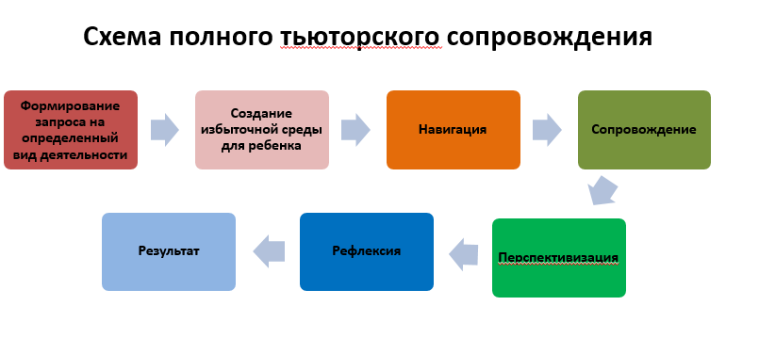
Администрация города Челябинска
Чек листы

Slide 12
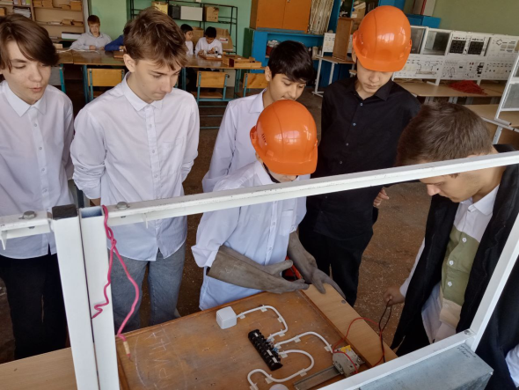
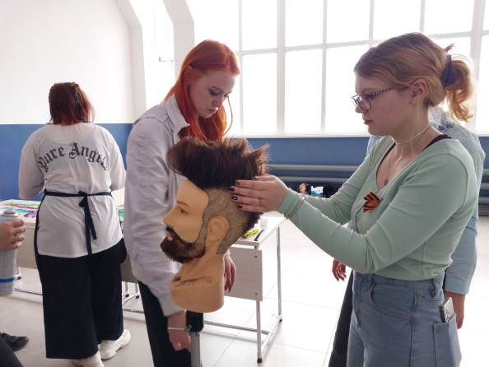
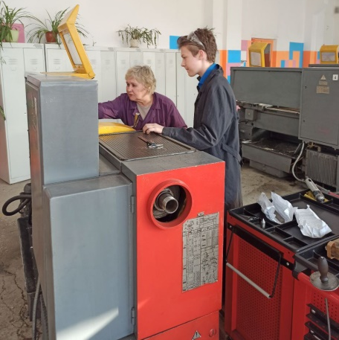
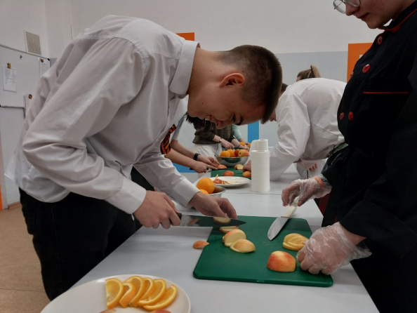
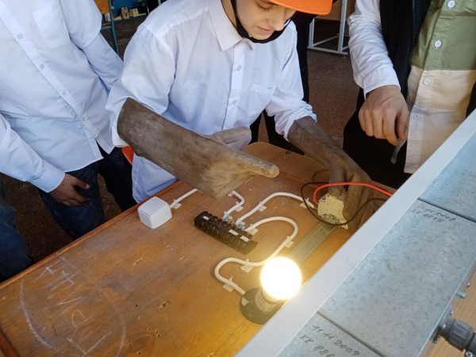
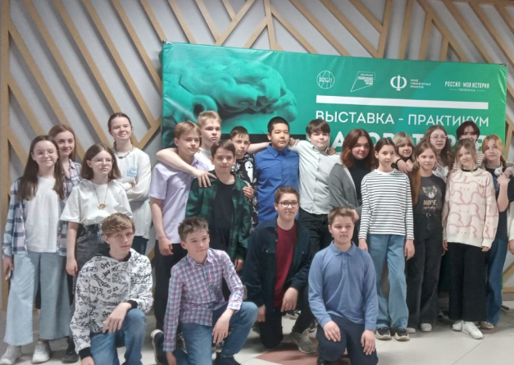
Фото с профессиональных проб
Администрация города Челябинска

Slide 13
Администрация города Челябинска
https://licey120.ru/внедрение-бережливых-технологий-в-ли/

